Slide 1

현실과의 상호작용을 결합한 증강현실 게임 개발
경희대학교 컴퓨터공학과 캡스톤디자인2
전세계 2019102225

Slide 2
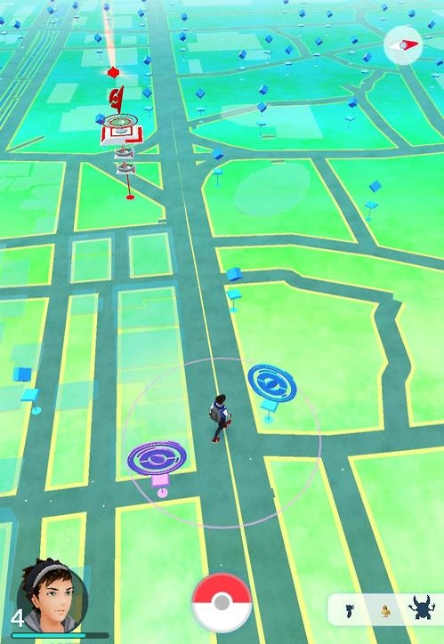
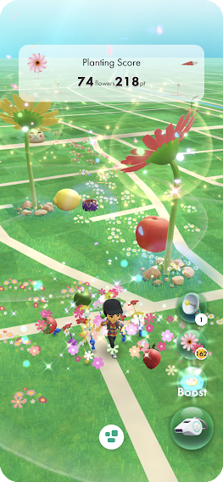
연구 배경
기존 GPS 기반 증강현실 게임의 상호작용 부족 문제
→ 걸어다니는 것 이외의 상호작용이 부족함.
→ 몰입감 저조로 이어질 수 있음.
게임 플레이 스크린샷 포켓몬 고(좌), 피크민 블룸(우)

Slide 3
연구 배경
게임과 현실의 상호작용을 3가지로 정의
신체 행동을 통한 상호작용
지형과의 상호작용
다른 플레이어와의 상호작용

Slide 4
연구 배경
게임과 현실의 상호작용을 3가지로 정의
신체 행동을 통한 상호작용 → 문을 여는 동작 감지
지형과의 상호작용 → 주변 환경 추정 + 동적 환경 생성
다른 플레이어와의 상호작용 → 증강현실 위치 동기화

Slide 5


연구 내용 1. 문과의 상호작용
Distance
D
O
O
R
Depth
Device
Target Anchor
문 밖에 설치된 앵커까지의 거리와 깊이 값을 비교하여 문의 개방 여부를 확인

Slide 6
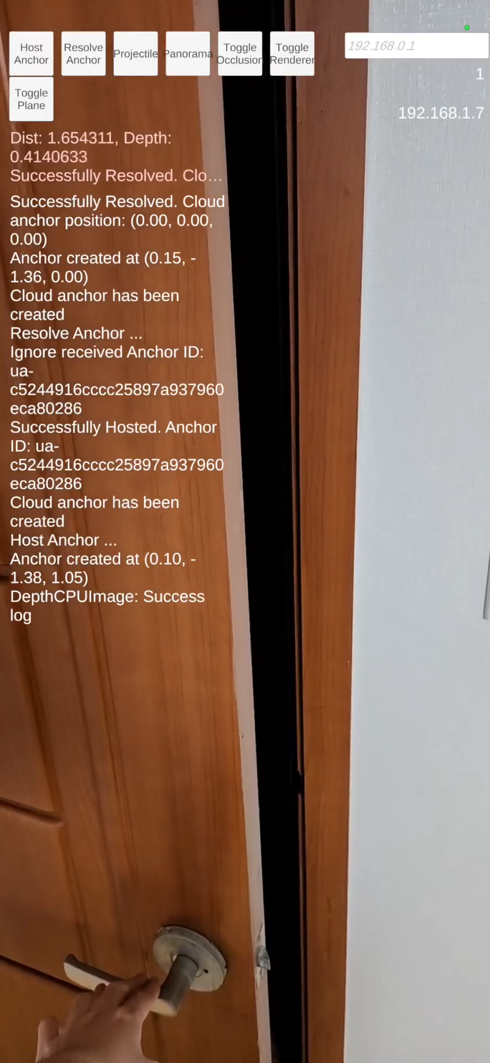
연구 내용 1. 문과의 상호작용
시연 영상:
문이 열렸을 때 NPC의 색깔이 붉은 색으로 바뀌는 이벤트가 발생
(ToF 센서 미탑재 기기로 플레이 하여 Occlusion 과정에서 깜빡거리는 현상 발생)

Slide 7
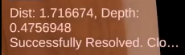
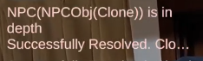
연구 내용 1. 문과의 상호작용
NPC 앵커 방향으로의 Distance와 Depth를 비교하여
Distance < Depth 일 경우 문이 열린 것으로 판단. 이벤트 발생

Slide 8
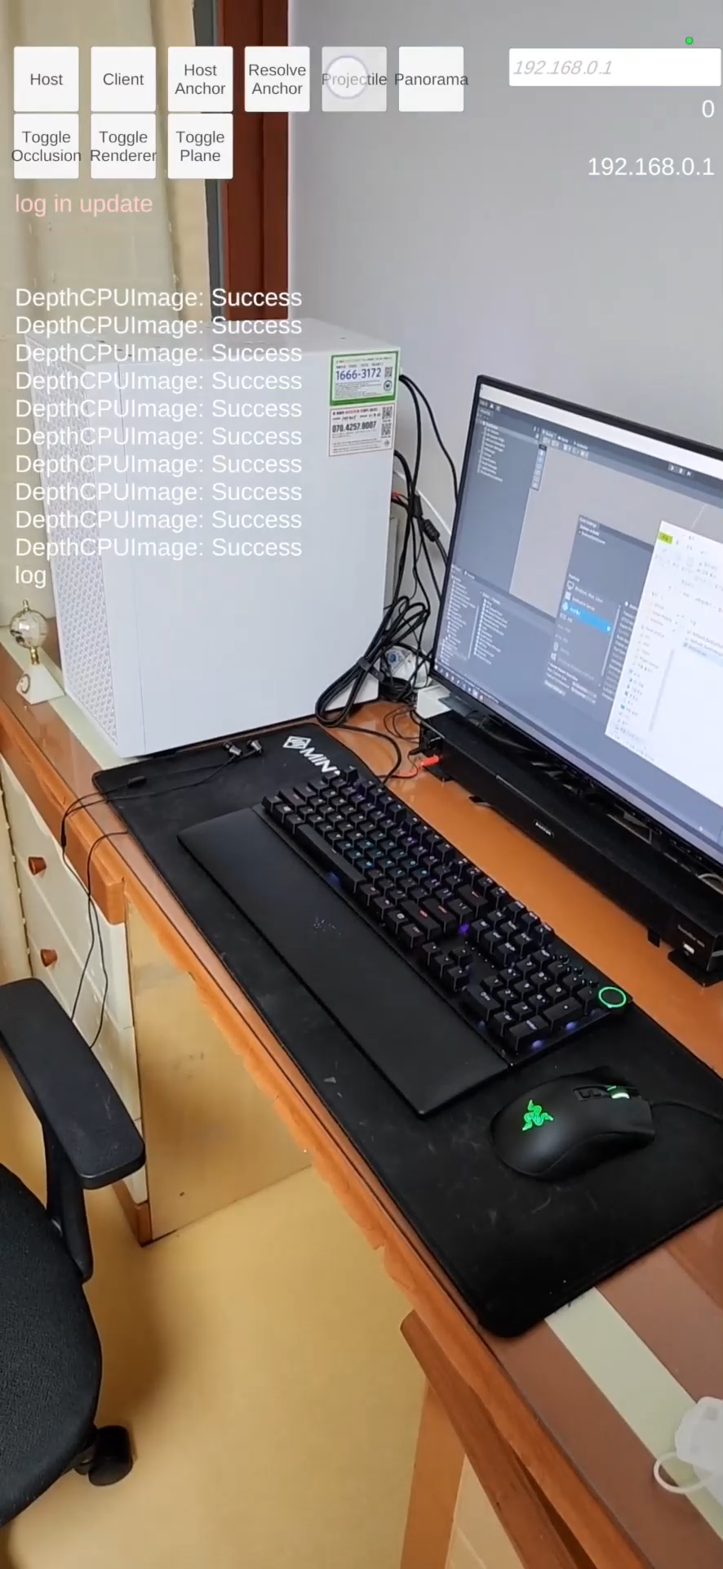
연구 내용 2. 주변 환경 추정
Depth 텍스처로부터 Mesh를 생성하여 게임 내에 현실의 모습을 3D 재구성할 수 있다.
→ 현실 물체와의 충돌, 주변 환경 추정 가능

Slide 9
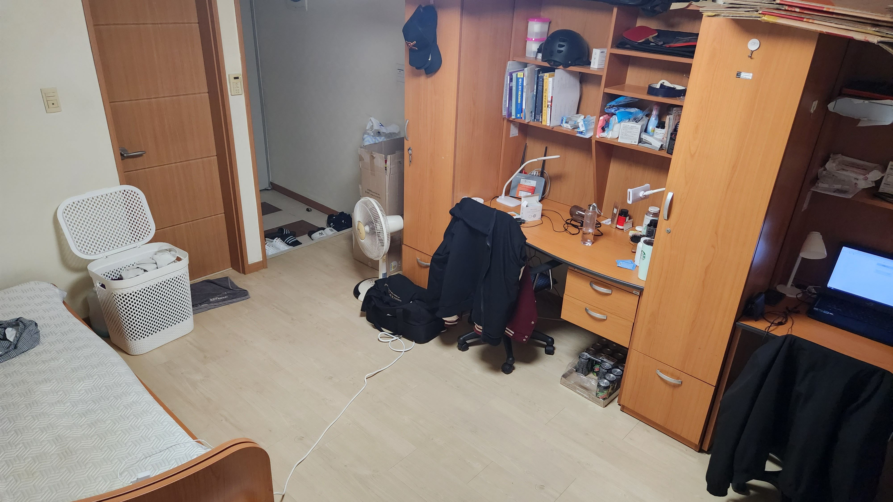
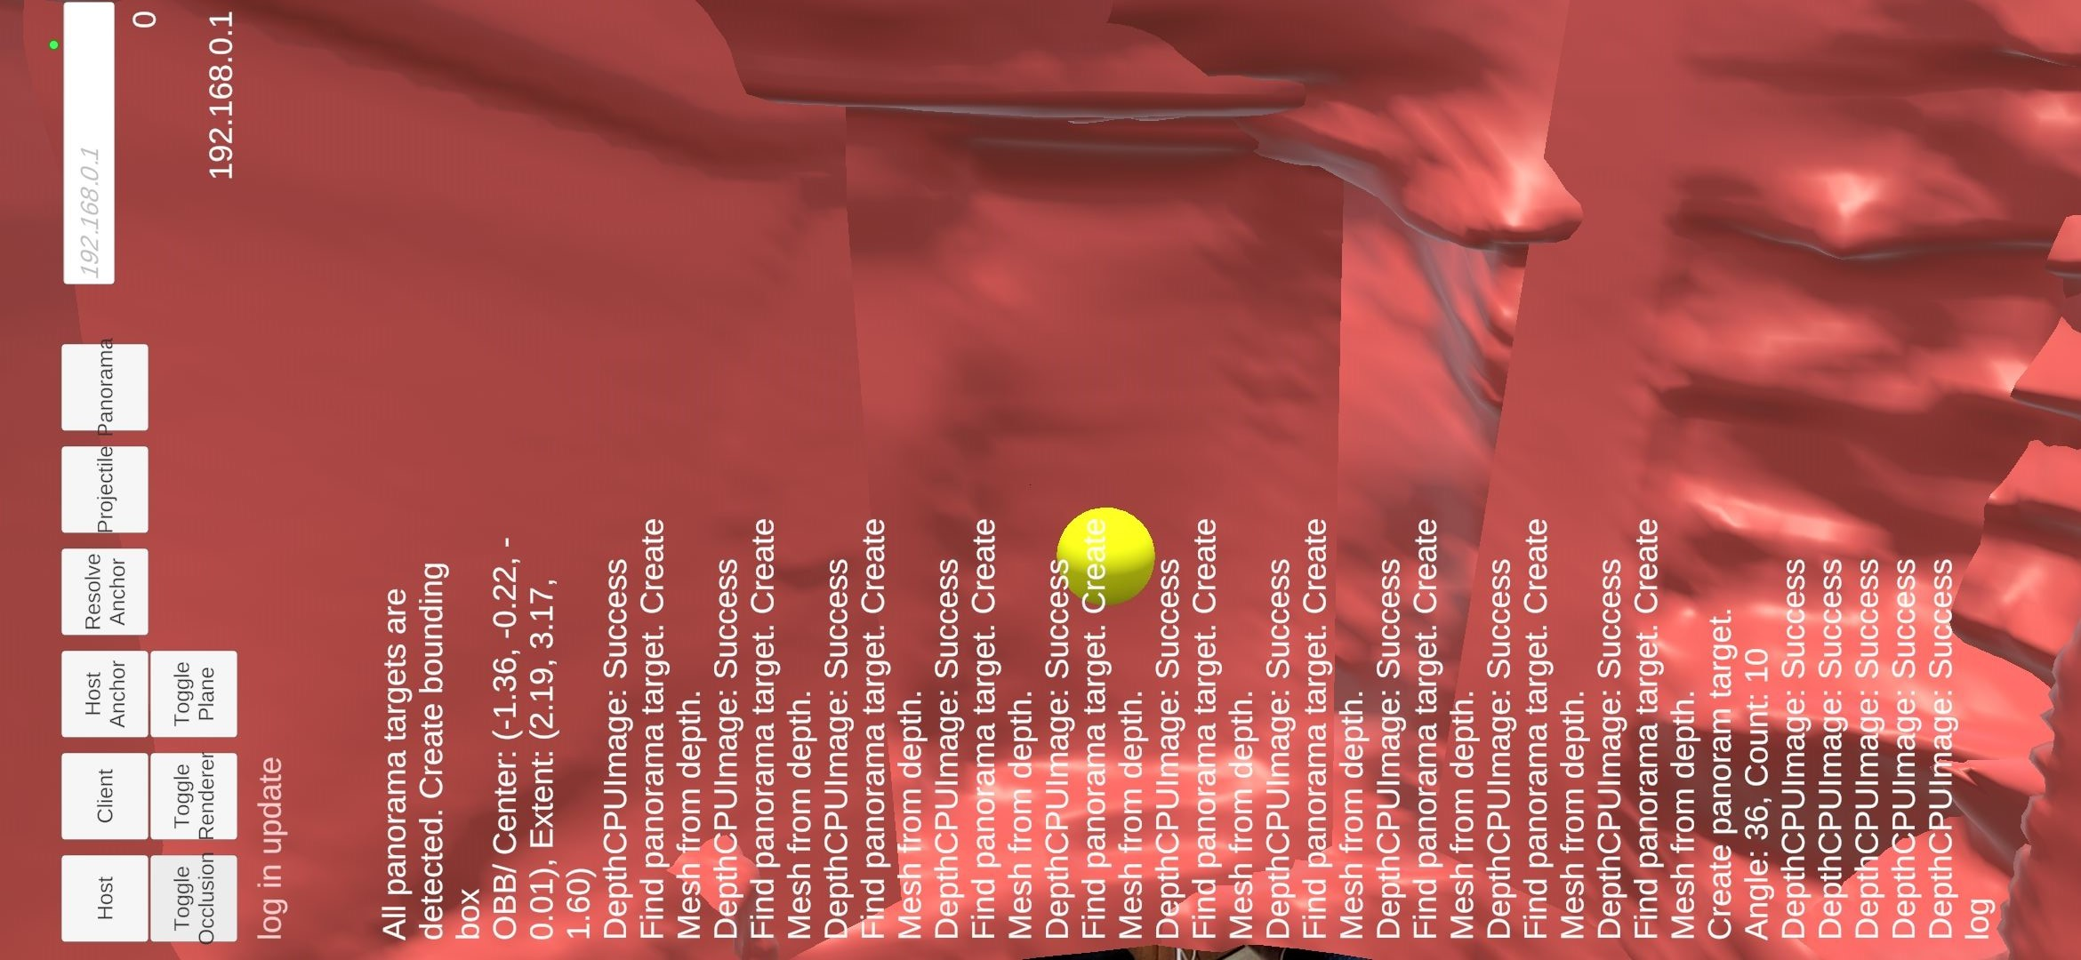
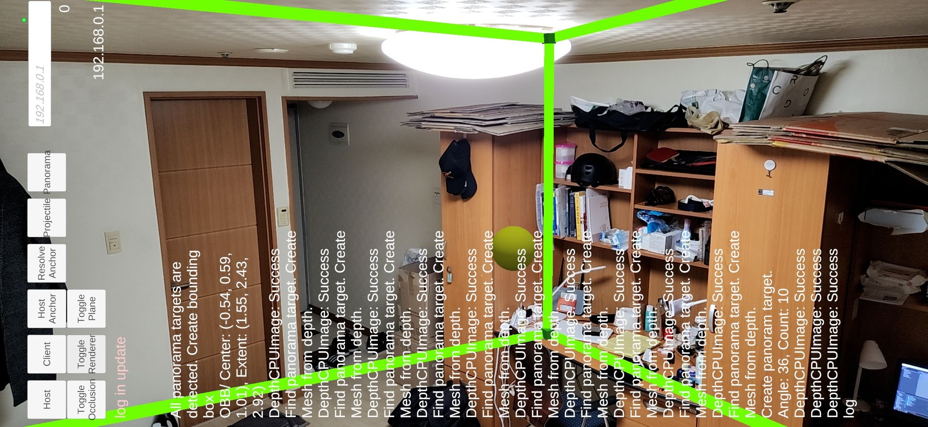
연구 내용 2. 주변 환경 추정
Original Scene
Depth Mesh Panorama
Depth Mesh Bounding Box

Slide 10
연구 내용 2. 주변 환경 추정
Depth Mesh Panorama를 수행하면 주변 360도의 환경 정보를 3D 재구성 할 수 있다.

Slide 11
연구 내용 2. 주변 환경 추정
Mesh 들의 Bounding Box를 생성하여 주변 환경을 직육면체 형태의 공간으로 추정할 수 있음.
(실험 결과, 추정 Bounding Box의 extent 는 (1.55, 2.43, 2.92), 부피는 87.98m³으로,
6평 정도 되는 기숙사 방을 합리적으로 추정할 수 있었음.)

Slide 12
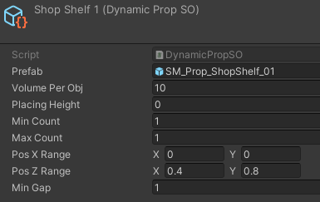
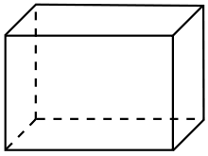
연구 내용 2. 주변 환경 추정
방의 크기에 따라 생성될 오브젝트의 수를 조절할 수 있고,
Bounding Box 내 상대적인 위치를 오브젝트 마다 지정하여
동적으로 게임 오브젝트를 생성할 수 있음.

Slide 13
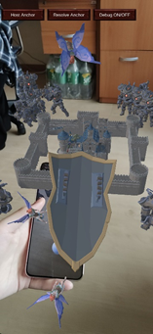
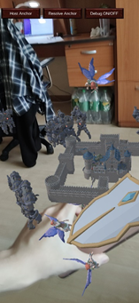
연구 내용 3. 증강현실 멀티플레이어
ARCore Cloud Anchor API를 활용하여
현실의 위치를 여러 디바이스에서 동기화 할 수 있음.
→ 동일한 공간 내에서 다른 플레이어와의 상호작용 가능
캡스톤디자인1 프로젝트에 적용된 플레이어 아바타 기능

Slide 14
결론
게임과 현실의 상호작용을
신체 행동을 통한 상호작용
지형과의 상호작용
다른 플레이어와의 상호작용
의 3가지 측면에서 개선하여 증강현실 게임에 적용가능한 시스템을 개발하였음.

Slide 15
참고 문헌
- Depth Mesh 생성에 사용된 알고리즘
https://github.com/googlesamples/arcore-depth-lab

Slide 16
감사합니다
경희대학교 컴퓨터공학과 캡스톤디자인2
전세계 2019102225

